Slide 1
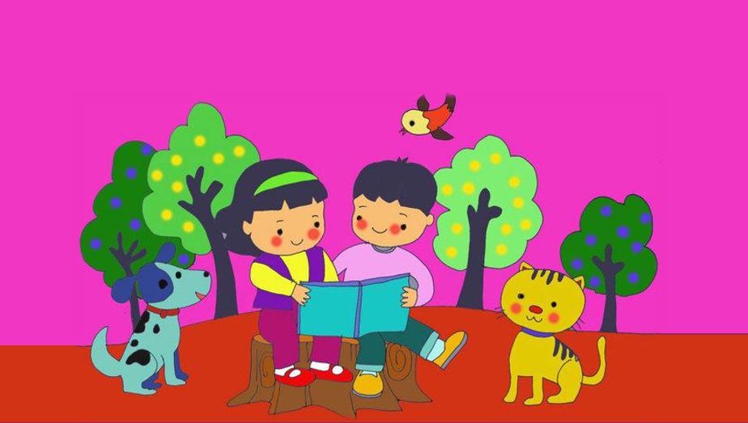

Tiếng Việt
Bài 24
BẠN NHỎ TRONG NHÀ

Slide 2

ĐỌC

Slide 3

KHỞI ĐỘNG

Slide 4


Cùng bạn hỏi – đáp về những vật nuôi trong nhà.
Gợi ý:
Em liên hệ gia đình mình và cùng hỏi – đáp với các bạn trong lớp về vật nuôi trong nhà.
Hoạt động
nhóm

Slide 5

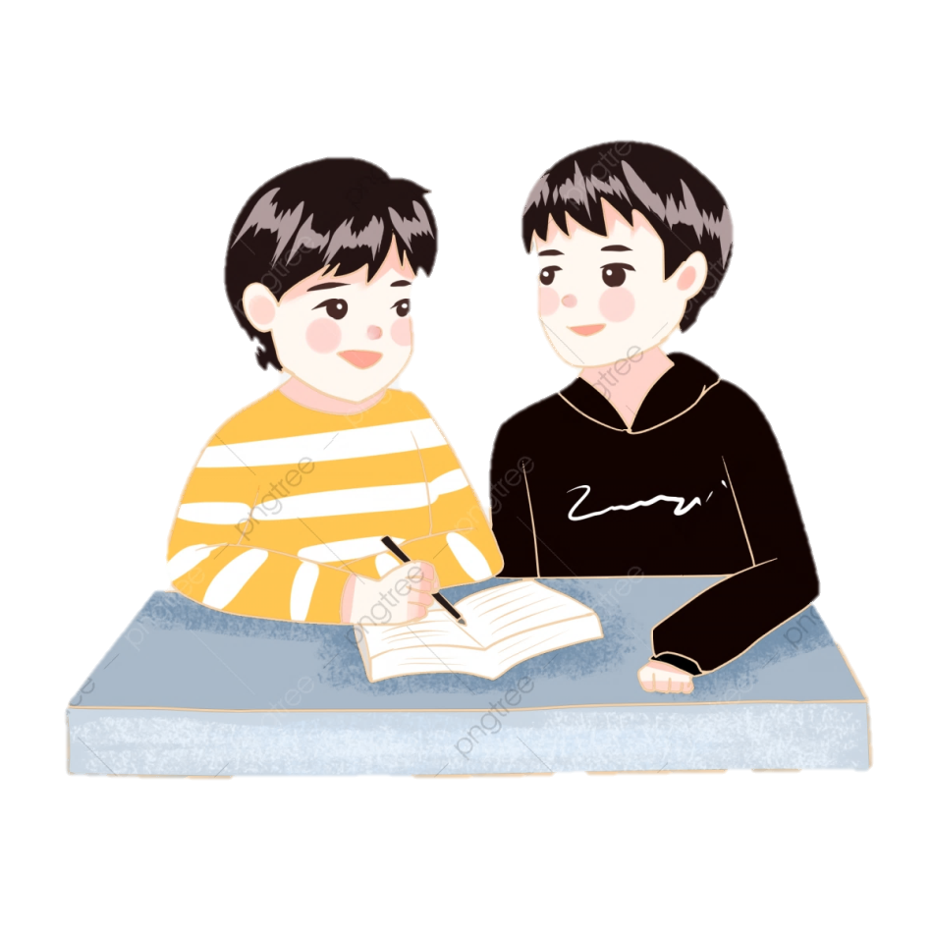

Cùng bạn hỏi – đáp về những vật nuôi trong nhà.
Nhà tớ có nuôi một chú cún con rất đáng yêu. Còn nhà cậu?
Nhà cậu có nuôi con vật nào không?

Slide 6


Cùng bạn hỏi – đáp về những vật nuôi trong nhà.
Nhà tớ có nuôi một chú cún con rất đáng yêu. Còn nhà cậu?
Nhà tớ thì có một đàn mèo xinh lắm!

Slide 7

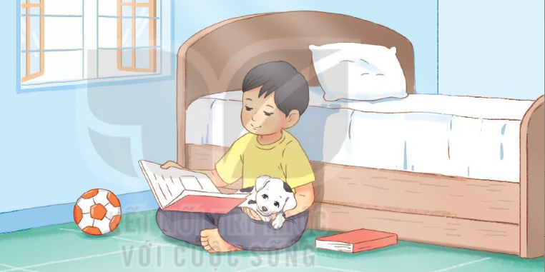
Bài 24
BẠN NHỎ TRONG NHÀ
Bức tranh vẽ gì?

Slide 8
ĐỌC
VĂN BẢN

Slide 9


Bạn nhỏ trong nhà
Tôi vẫn nhớ ngày đầu tiên nhà tôi có một chú chó nhỏ. Buổi sáng hôm đó, tôi nghe tiếng cào khẽ vào cửa phòng. Mở cửa ra, tôi nhìn thấy một chú chó con. Nó tuyệt xinh: lông trắng, khoang đen, đôi mắt tròn xoe và loáng ướt. Nó rúc vào chân tôi, nức lên những tiếng khe khẽ trong cổ, cái đuôi bé xíu ngoáy tít, hệt như một đứa trẻ làm nũng mẹ.
Tôi đặt tên nó là Cúp. Tôi chưa dạy Cúp những chuyện tài giỏi như làm xiếc. Nhưng so với những chú chó bình thường khác, Cúp không thua kém gì. Cúp biết chui vào gầm giường lấy trái banh, đem cho tôi chiếc khăn lau nhà, đưa hai chân trước lên mỗi khi tôi chìa tay cho nó bắt. Cúp còn rất thích nghe tôi đọc truyện. Mỗi khi tôi đọc cho Cúp nghe, nó nằm khoanh tròn trên lòng tôi. Lúc tôi đọc xong, gấp sách lại, đã thấy cu cậu ngủ khò từ lúc nào.
Tôi và Cúp ngày ngày quấn quýt bên nhau. Mỗi khi tôi đi học về, Cúp chạy vọt ra, chồm hai chân trước lên mừng rỡ. Tôi cúi xuống vỗ về Cúp. Nó âu yếm dụi cái mõm ươn ướt, mềm mềm vào chân tôi.
(Theo Trần Đức Tiến)

Slide 10
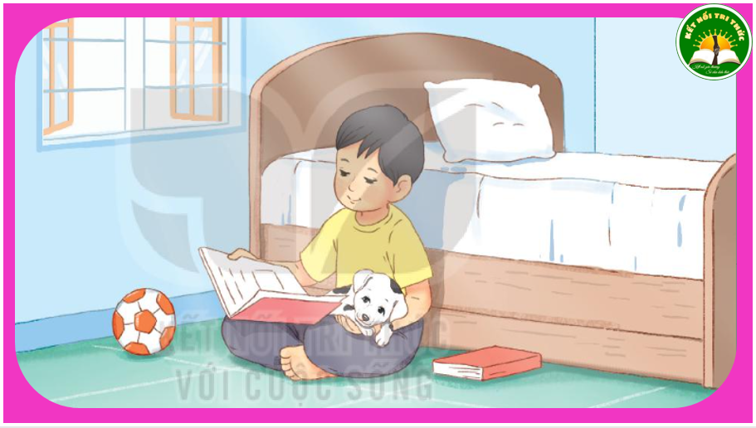
Luyện đọc từ khó
Ngoáy tít
Tuyệt xinh
Khoanh tròn
Loáng ướt
Quấn quýt

Slide 11

Chia đoạn
Bạn nhỏ trong nhà
1
Tôi vẫn nhớ ngày đầu tiên nhà tôi có một chú chó nhỏ. Buổi sáng hôm đó, tôi nghe tiếng cào khẽ vào cửa phòng. Mở cửa ra, tôi nhìn thấy một chú chó con. Nó tuyệt xinh: lông trắng, khoang đen, đôi mắt tròn xoe và loáng ướt. Nó rúc vào chân tôi, nức lên những tiếng khe khẽ trong cổ, cái đuôi bé xíu ngoáy tít, hệt như một đứa trẻ làm nũng mẹ.
Tôi đặt tên nó là Cúp. Tôi chưa dạy Cúp những chuyện tài giỏi như làm xiếc. Nhưng so với những chú chó bình thường khác, Cúp không thua kém gì. Cúp biết chui vào gầm giường lấy trái banh, đem cho tôi chiếc khăn lau nhà, đưa hai chân trước lên mỗi khi tôi chìa tay cho nó bắt. Cúp còn rất thích nghe tôi đọc truyện. Mỗi khi tôi đọc cho Cúp nghe, nó nằm khoanh tròn trên lòng tôi. Lúc tôi đọc xong, gấp sách lại, đã thấy cu cậu ngủ khò từ lúc nào.
Tôi và Cúp ngày ngày quấn quýt bên nhau. Mỗi khi tôi đi học về, Cúp chạy vọt ra, chồm hai chân trước lên mừng rỡ. Tôi cúi xuống vỗ về Cúp. Nó âu yếm dụi cái mõm ươn ướt, mềm mềm vào chân tôi.
2
3
(Theo Trần Đức Tiến)

Slide 12
Đọc nối tiếp đoạn
Bạn nhỏ trong nhà
1
Tôi vẫn nhớ ngày đầu tiên nhà tôi có một chú chó nhỏ. Buổi sáng hôm đó, tôi nghe tiếng cào khẽ vào cửa phòng. Mở cửa ra, tôi nhìn thấy một chú chó con. Nó tuyệt xinh: lông trắng, khoang đen, đôi mắt tròn xoe và loáng ướt. Nó rúc vào chân tôi, nức lên những tiếng khe khẽ trong cổ, cái đuôi bé xíu ngoáy tít, hệt như một đứa trẻ làm nũng mẹ.
Tôi đặt tên nó là Cúp. Tôi chưa dạy Cúp những chuyện tài giỏi như làm xiếc. Nhưng so với những chú chó bình thường khác, Cúp không thua kém gì. Cúp biết chui vào gầm giường lấy trái banh, đem cho tôi chiếc khăn lau nhà, đưa hai chân trước lên mỗi khi tôi chìa tay cho nó bắt. Cúp còn rất thích nghe tôi đọc truyện. Mỗi khi tôi đọc cho Cúp nghe, nó nằm khoanh tròn trên lòng tôi. Lúc tôi đọc xong, gấp sách lại, đã thấy cu cậu ngủ khò từ lúc nào.
Tôi và Cúp ngày ngày quấn quýt bên nhau. Mỗi khi tôi đi học về, Cúp chạy vọt ra, chồm hai chân trước lên mừng rỡ. Tôi cúi xuống vỗ về Cúp. Nó âu yếm dụi cái mõm ươn ướt, mềm mềm vào chân tôi.
2
3
(Theo Trần Đức Tiến)

Slide 13
Luyện đọc câu
Nó rúc vào chân tôi,/ nức lên những tiếng khe khẽ trong cổ,/ cái đuôi bé xíu ngoáy tít,/ hệt như một đứa trẻ làm nũng mẹ.//
Mỗi khi tôi đi học về, Cúp chạy vọt ra,/ chồm hai chân trước lên mừng rỡ.// Tôi cúi xuống vỗ về Cúp. // Nó âu yếm dụi cái mõm ươn ướt, / mềm mềm vào chân tôi. //

Slide 14
Đọc nối tiếp đoạn theo nhóm
Bạn nhỏ trong nhà
1
Tôi vẫn nhớ ngày đầu tiên nhà tôi có một chú chó nhỏ. Buổi sáng hôm đó, tôi nghe tiếng cào khẽ vào cửa phòng. Mở cửa ra, tôi nhìn thấy một chú chó con. Nó tuyệt xinh: lông trắng, khoang đen, đôi mắt tròn xoe và loáng ướt. Nó rúc vào chân tôi, nức lên những tiếng khe khẽ trong cổ, cái đuôi bé xíu ngoáy tít, hệt như một đứa trẻ làm nũng mẹ.
Tôi đặt tên nó là Cúp. Tôi chưa dạy Cúp những chuyện tài giỏi như làm xiếc. Nhưng so với những chú chó bình thường khác, Cúp không thua kém gì. Cúp biết chui vào gầm giường lấy trái banh, đem cho tôi chiếc khăn lau nhà, đưa hai chân trước lên mỗi khi tôi chìa tay cho nó bắt. Cúp còn rất thích nghe tôi đọc truyện. Mỗi khi tôi đọc cho Cúp nghe, nó nằm khoanh tròn trên lòng tôi. Lúc tôi đọc xong, gấp sách lại, đã thấy cu cậu ngủ khò từ lúc nào.
Tôi và Cúp ngày ngày quấn quýt bên nhau. Mỗi khi tôi đi học về, Cúp chạy vọt ra, chồm hai chân trước lên mừng rỡ. Tôi cúi xuống vỗ về Cúp. Nó âu yếm dụi cái mõm ươn ướt, mềm mềm vào chân tôi.
2
3
(Theo Trần Đức Tiến)

Slide 15
Đọc toàn bài
Bạn nhỏ trong nhà
Tôi vẫn nhớ ngày đầu tiên nhà tôi có một chú chó nhỏ. Buổi sáng hôm đó, tôi nghe tiếng cào khẽ vào cửa phòng. Mở cửa ra, tôi nhìn thấy một chú chó con. Nó tuyệt xinh: lông trắng, khoang đen, đôi mắt tròn xoe và loáng ướt. Nó rúc vào chân tôi, nức lên những tiếng khe khẽ trong cổ, cái đuôi bé xíu ngoáy tít, hệt như một đứa trẻ làm nũng mẹ.
Tôi đặt tên nó là Cúp. Tôi chưa dạy Cúp những chuyện tài giỏi như làm xiếc. Nhưng so với những chú chó bình thường khác, Cúp không thua kém gì. Cúp biết chui vào gầm giường lấy trái banh, đem cho tôi chiếc khăn lau nhà, đưa hai chân trước lên mỗi khi tôi chìa tay cho nó bắt. Cúp còn rất thích nghe tôi đọc truyện. Mỗi khi tôi đọc cho Cúp nghe, nó nằm khoanh tròn trên lòng tôi. Lúc tôi đọc xong, gấp sách lại, đã thấy cu cậu ngủ khò từ lúc nào.
Tôi và Cúp ngày ngày quấn quýt bên nhau. Mỗi khi tôi đi học về, Cúp chạy vọt ra, chồm hai chân trước lên mừng rỡ. Tôi cúi xuống vỗ về Cúp. Nó âu yếm dụi cái mõm ươn ướt, mềm mềm vào chân tôi.
(Theo Trần Đức Tiến)

Slide 16
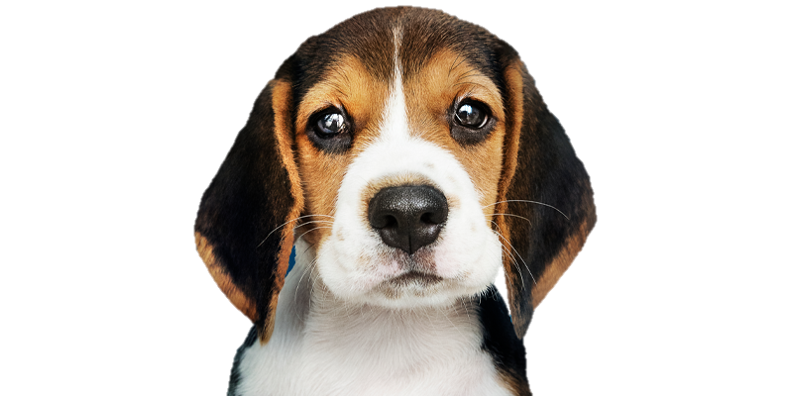


Giải nghĩa từ
Loáng ướt: ướt và có ánh sáng chiếu vào

Slide 17
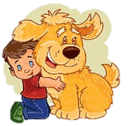
Giải nghĩa từ
Nức lên: bật mạnh hơi từ trong cổ ra thành tiếng cách quãng

Slide 18

HẸN GẶP LẠI CÁC EM

